Slide 1
第一章 三角函数
1.1 周期变化

Slide 2
1.通过生活实例及部分呈周期变化的函数，得到周期函数及周期、最小正周期的概念，并能认识三角函数是刻画周期现象的重要模型．
2.对周期变化的函数有初步的了解与认识，能够用数学刻画生活中的周期变化，用数学的观点和从数学的角度认识实际问题．
周期函数及周期的概念．
识别身边的周期现象，并用周期函数刻画周期现象．

Slide 3
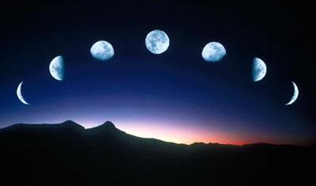
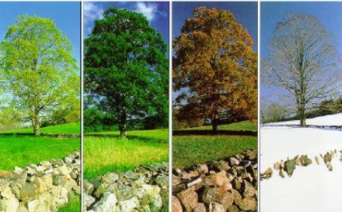
“东升西落”
“昼夜循环”
“冬去春来”
“草枯草荣”
周而复始，始而复周的周期变化

Slide 4
在日常生活或是自然界中，你感受到了哪些周期变化的实例？请举例说明，并交流周期变化有哪些特征？
海水会发生潮汐现象，大约在每一昼夜的时间里，潮水会涨落两次，这是一种周期变化；钟表上的时针、分针和秒针每经过一周就会重复，这也是一种周期变化，周期变化是每隔一段时间就重复出现的变化．

Slide 5
我们怎样从数学的角度刻画周期变化呢？
讨论函数f(x) =(-1)^{[x]}的图象和性质．
函数y=[x]是怎样的函数？
对于每一个实数x，其函数值y=[x]是不超过x的最大整数，它不是偶数就是奇数．
作出函数f(x) =(-1)^{[x]}的图象
y
当[x]为偶数时，函数f(x) =(-1)^{[x]}=1；
1
O
x
当[x]为奇数时，函数f(x) =(-1)^{[x]} =-1.
-4
-3
-2
-1
1
2
3
4
-1

Slide 6
根据图象，讨论函数f(x) =(-1)^{[x]}的性质．
显然，对于任意一个实数x，每增加2的整数倍，其函数值保持不变，也就是说，在相同的“间隔”下，这种变化是重复进行的，所以函数f(x) =(-1)^{[x]}变化是周期性的．
y
1
-4
-3
-2
-1
O
1
2
3
x
4
-1

Slide 7
讨论函数f(x) =x-[x]，画出它的图象，并观察其性质.
y
函数f(x) =x-[x]的意思是一个数减去它的整数部分，只保留其小数部分，清楚这个意思，就很容易画出它的图象了．
1
O
1
2
3
x
-4
-3
-2
-1
4
-1
从图中得到函数f(x) =x-[x]的哪些性质?
观察图像，可以得到，对任意一个实数x，每增加1的整数倍，其函数值保持不变，也就是说，在相同的“间隔”下，这种变化是重复进行的，所以该函数的变化也是一种周期变化．

Slide 8
函数f(x) =x-[x]与函数f(x) =(-1)^{[x]}的共同特点是什么？
都具有周期变化的特点．
定义
一般地，对于函数y=f(x)，x∈D，如果存在一个非零常数T，使得对任意的x∈D ，都有x+T∈D且满足
f(x+T)=f (x)，
那么函数y=f(x)称作周期函数，非零常数T称作这个函数的周期.

Slide 9
如何理解概念中的“任意”？
周期函数定义中的“f(x+T)=f(x)”是对定义域中的每一个x值来说的，只有个别的x值满足f(x+T)=f(x)，不能说T是y=f(x)的周期．
周期函数的周期是否只有一个?
不是，比如对于例1中的函数f(x)=(-1)^{[x]}来说，任何一个非零偶数都是它的周期．
对于例2中的函数f(x)=x- [x]来说，任何一个非零整数都是它的周期．
周期函数定义的实质：存在一个非零常数T，对定义域内的任意x，均有f(x+kT)=f(x)，其中k∈Z，即自变量x每增加一个T后，函数值就会重复出现一次．

Slide 10
既然周期不唯一，如何选取某一个周期作为代表来表征函数的周期呢？
定义
如果在周期函数y=f(x)的所有周期中存在一个最小的正数，那么这个最小正数就称作函数y=f(x)的最小正周期.
若不加特别说明，本书所指周期均为函数的最小正周期.

Slide 11
概念辨析
判断(正确的打“√”，错误的打“×”) ．
(1)若函数f(x)满足f(0)=f(5)=f(10)，则它的周期T=5．( )
(2)若函数f(x)的周期T=5，则f(-5)=f(0)=f(5) ．( )
(3)若函数f(x)为R上的奇函数，且f(x+2)=f(x)，则f(2020)=0 ．( )
(1)× (2)√ (3)√

Slide 12
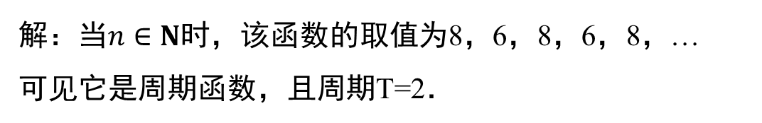
讨论函数$y=7+{\left(−1\right)}^{n}，n∈N$是否为周期函数，如果是，请指出它的周期．
当给$n∈N$赋值，可以发现规律．
解：当$n∈N$时，该函数的取值为8，6，8，6，8，…
可见它是周期函数，且周期T=2．

Slide 13
若对任意x∈R，函数f(x)满足f(x+2019)=-f(x+2020)，求函数f(x)的周期．
如何将f(x+2019)=-f(x+2020)形式转化为f(x+T)=f (x)的结构？
解析：由f(x+2019)=-f(x+2020)，
得f(x+2 019)=-f(x+2019+1)
令x+2 019=t，即f(t+1)=-f(t)，
所以f(t+2)=f(t)，
即函数f(x)的周期是2．

Slide 14
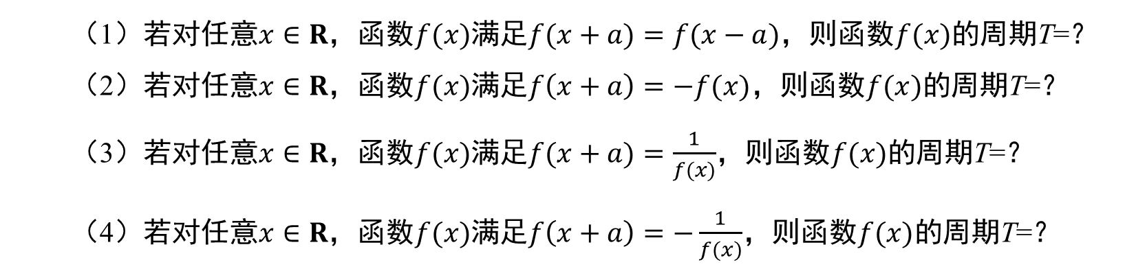
若对任意x∈R，函数f(x)满足 ，求函数f(x)的周期．
由 ，得 ，即 ．
（1）若对任意$x∈R$，函数$f(x)$满足$f(x+a)=f(x−a)$，则函数$f(x)$的周期T=？
（2）若对任意$x∈R$，函数$f(x)$满足$f\left(x+a\right)=−f(x)$，则函数$f(x)$的周期T=？
（3）若对任意$x∈R$，函数$f(x)$满足$f(x+a)=\frac{1}{f(x)}$，则函数$f(x)$的周期T=？
（4）若对任意$x∈R$，函数$f(x)$满足$f\left(x+a\right)=−\frac{1}{f(x)}$，则函数$f(x)$的周期T=？

Slide 15
设定义在R上的函数f(x)满足f(x+2)=f(x)，且当x∈[0，2)时，f(x)=2x-x²，则f(0)+f(1)+f(2)+…+f(2018)=___________．
如何由x∈[0，2)扩充到整个定义域的函数值？
由f(x+2)=f(x)，得函数f(x)的周期T=2．
又当x∈[0，2)时，f(x)=2x-x²，所以f(0)=0，f(1)=1，
所以f(0)=f(2)=f(4)=…=f(2 018)=0， f(1)=f(3)=f(5)=…=f(2 017)=1．
故 f(0)+f(1)+f(2)+…+f(2018)=1009．
由局部到整体

Slide 16
设定义在R上的函数f(x)满足f(x+3)=f(3)，且f(x)为偶函数，若f(1)＜1， ，求实数a的取值范围.
解：由f(x)为定义在R上的周期为3的偶函数，
得 f(5)=f(5-6)= f(-1)= f(1)．
由f(1)＜1， ，
得 ．
解得 -1＜a＜4．

Slide 17
若f(x)是R上周期为5的奇函数，且满足f(1)=1，f(2)=2，则f(8)-f(4)的值为( )
A.-1 B.1 C.-2 D.2
A
由于f(x)的周期由于f(x)的周期为5，且为奇函数，所以f(8)=f(5+3)=f(3)=f(5-2)=f(-2)=-f(2)=-2，f(4)=f(5-1)=f(-1)=-f(1)=-1，所以f(8)-f(4)=-2-(-1)=-1．
答案：A．
为5，且为奇函数，所以f(8)=f(5+3)=f(3)=f(5-2)=f(-2)=-f(2)=-2，f(4)=f(5-1)=f(-1)=-f(1)=-1，所以f(8)-f(4)=-2-(-1)=-1．
答案：A．
解：由于f(x)的周期为5，且为奇函数，
所以f(8)=f(5+3)=f(3)=f(5-2)=f(-2)=-f(2)=-2，f(4)=f(5-1)=f(-1)=-f(1)=-1，
所以f(8)-f(4)=-2-(-1)=-1．
答案：A．

Slide 18
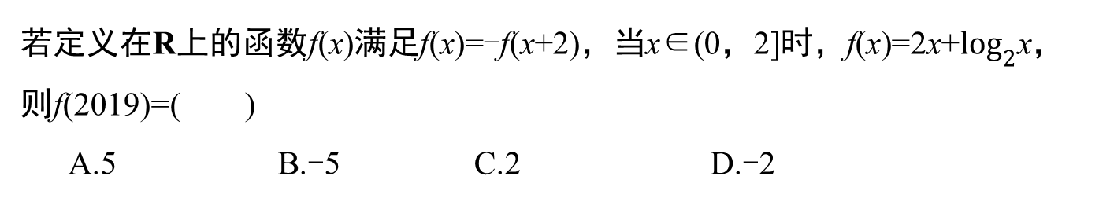
若定义在R上的函数f(x)满足f(x)=-f(x+2)，当x∈(0，2]时，f(x)=2x+$\log_{2}$x，则f(2019)=( )
A.5 B.-5 C.2 D.-2
D
由f(x)=-f(x+2)，得f(x+4)=f(x)，所以函数f(x)是周期为4的周期函数，所以
f(2 019)=f(504×4+3)=f(3)=f(1+2)=-f(1)=-(2+0)=-2．
答案：D．
解：由f(x)=-f(x+2)，得f(x+4)=f(x)，所以函数f(x)是周期为4的周期函数，所以f(2019)=f(504×4+3)=f(3)=f(1+2)=-f(1)=-(2+0)=-2．
答案：D．

Slide 19
十字路口处红绿灯亮灭的情况如下:1 min亮绿灯，接着10 s亮黄灯，再接着1 min亮红灯，10 s亮黄灯，1 min亮绿灯……刚开始亮绿灯时，某人过路口，10 min后又回到此路口，此时应该亮 灯．
绿
红绿灯的亮灭以140s为一个周期，600=140×4+40，所以是绿灯．
答案：绿灯．

Slide 20
0.5
已知f(x)是周期为2的奇函数，当0≤x≤1时，f(x)=2x(1-x)，则f(-2.5)= ．
解：f(-2.5)=f(-0.5)=-f(0.5)=-0.5．
答案0.5．

Slide 21
周期函数
一般地，对于函数y=f(x)，x∈D，如果存在一个非零常数T，使得对任意的x∈D ，都有x+T∈D且满足
f(x+T)=f (x)，
那么函数y=f(x)称作周期函数，非零常数T称作这个函数的周期.
最小正周期
如果在周期函数y=f(x)的所有周期中存在一个最小的正数，那么这个最小正数就称作函数y=f(x)的最小正周期.

Slide 22
周期函数、最小正周期的概念
周期变化
求周期函数的最小正周期
利用函数的周期性求值

Slide 23
教材第3页练习第1，2，3题；
第4页A组第2，3题，B组第1题．

